Slide 1
Proračun Grada Pula - Pola za 2025. 138.981.770,39 EUR

Slide 2
Ukupni prihodi i primici te planirani višak iznosi 138.981.770,39 EUR. Prihodi Grad Pula i proračunski korisnici

Slide 3
Planirani prihodi i izvori financiranja

Slide 4
Udio nenamjenskih i namjenskih sredstava grada u proračunu za 2025.
PRIHODI I PRIMICI I VIŠAK GRADA PULA - POLA | IZNOS
Nenamjenski prihodi | 64.160.203,28
Namjenski prihodi i primici | 44.567.282,11
Ukupno | 108.727.485,39

Slide 5
Rashodi

Slide 6
Planirani rashodi i izdaci
Ukupni rashodi i izdaci za 2025. godinu planirani su u iznosu od:
138.981.770,39 EUR

Slide 7
Rashodi i izdaci
RASHODI I IZDACI | Grad Pula - Pola | Proračunski korisnici | Ukupno
Rashodi za zaposlene | 8.182.701,00 | 36.282.737,00 | 44.465.438,00
Materijalni rashodi | 24.722.252,70 | 7.934.027,47 | 32.656.280,17
Financijski rashodi | 263.000,00 | 2.807,00 | 265.807,00
Subvencije | 3.398.628,00 | 0,00 | 3.398.628,00
Pomoći dane u inozemstvo i unutar općeg proračuna | 1.686.000,00 | 0,00 | 1.686.000,00
Naknade građanima i kućanstvima na temelju osiguranja i druge naknade | 1.593.950,00 | 235.128,00 | 1.829.078,00
Ostali rashodi | 10.835.974,00 | 7.550,00 | 10.843.524,00
Rashodi za nabavu neproizvedene dugotrajne imovine | 1.358.655,00 | 5.200,00 | 1.363.855,00
Rashodi za nabavu proizvedene dugotrajne imovine | 37.886.621,69 | 3.079.413,53 | 40.966.035,22
Rashodi za dodatna ulaganja na nefinancijskoj imovini | 0,00 | 1.005.125,00 | 1.005.125,00
Izdaci iz računa financiranja | 502.000,00 | 0,00 | 502.000,00
UKUPNO | 90.429.782,39 | 48.551.988,00 | 138.981.770,39

Slide 8
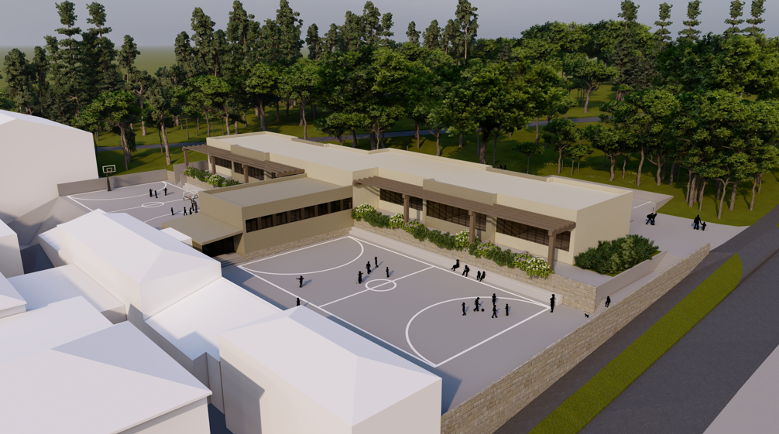
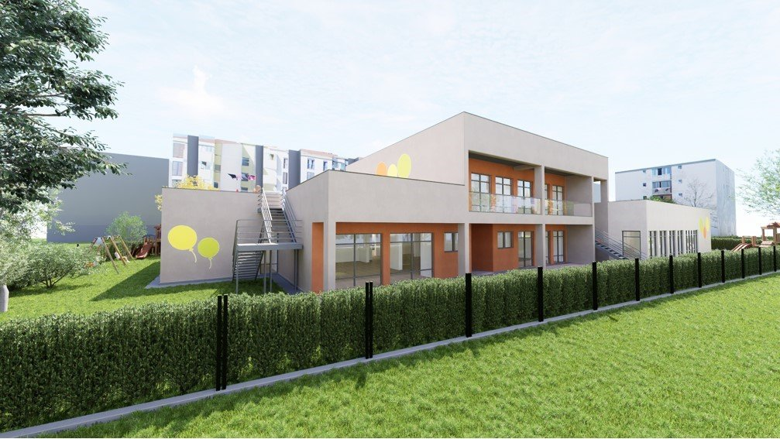
Pula - grad za djecu i mlade
U proračunu za 2025. planiraju se sredstva za rad Centra za mlade
U 2025. povećat će se sredstva planirana za stipendiranje studenata za gotovo 100.000 eura.
U 2025. povećavaju se sredstva za plaće i ostale rashode za zaposlene u Zajednici tehničke kulture 25.098 eura u odnosu na 2024. godinu.
PULAPROMET u suradnji s Gradom omogućiti besplatan javni prijevoz svim učenicima osnovnih i srednjih škola kao i studentima na području Grada Pule, za što je u proračunu osiguran iznos od 151.355 eura.

Slide 9
Vrtići i škole
Javne potrebe u osnovnom školstvu iznad standarda – gradska sredstva povećana su za 42,81%.
Produženi boravak - U 2025. godini osigurana su dodatna sredstva za povećanje plaća učitelja.
Pomoćnici u nastavi - projekt Zajedno do znanja VI– 1.515.625 eura gradskih sredstava
Predškolski odgoj – gradska sredstva povećana su za 37,55%.
Povećanje plaća u gradskim dječjim vrtićima
Osnivanje nove ustanove predškolskog odgoja
Investicijsko održavanje i nabava opreme u vrtićima
Subvencioniranje roditelja u dječjim vrtićima drugih osnivača

Slide 10
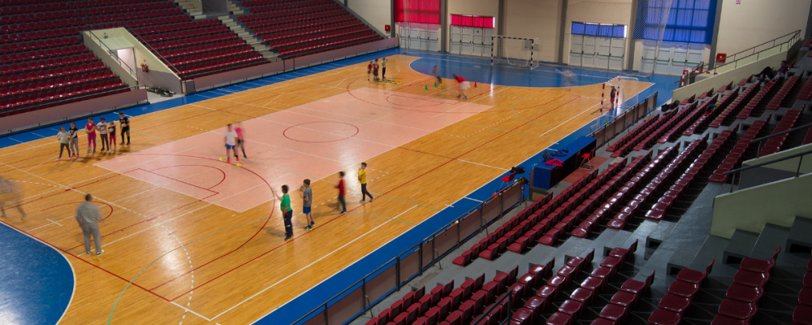
Pula - grad sporta
U 2025. povećati će se sredstva za djelovanje sportskih udruga i Sportske zajednice za ukupno 341.618 eura.
Povećanje sredstava za programe udruga natjecateljskog sporta (86.212 eura više u odnosu na 2024. godinu),
Povećanje sredstava za sufinanciranje naknada trenera (23.839 eura više u odnosu na 2024. godinu), te za korištenje objekata sportske infrastrukture koja sredstva se povećavaju za 218.402 eura u odnosu na 2024. godinu.

Slide 11
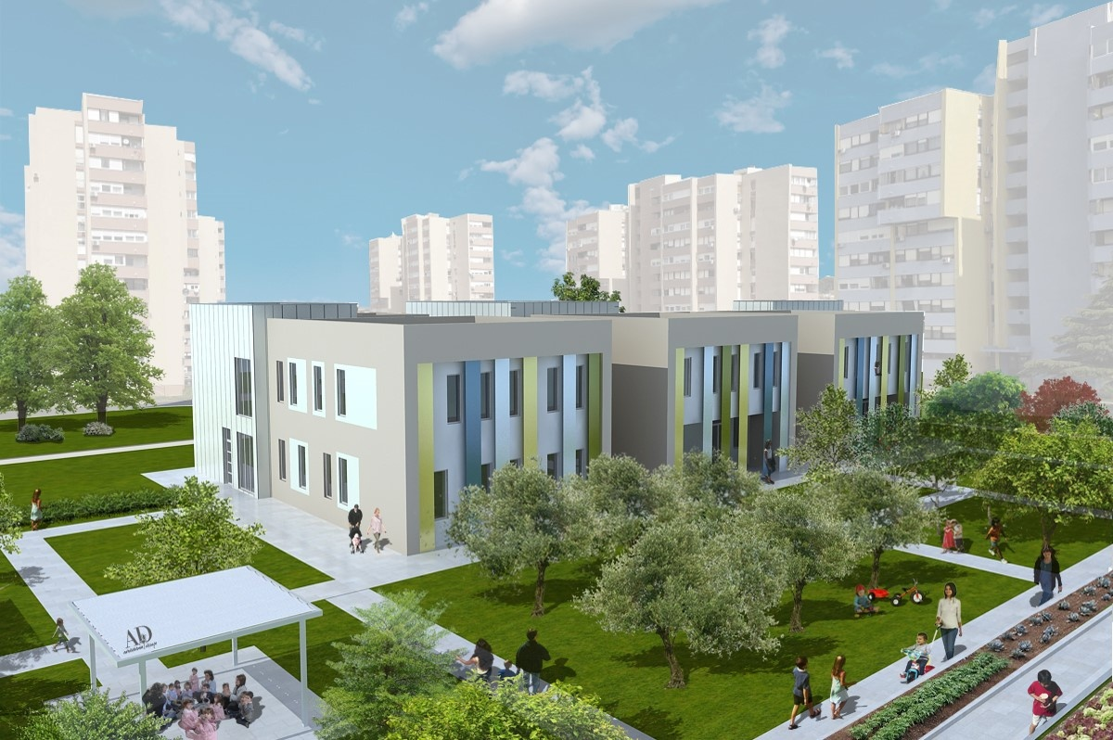
Izgradnja objekta Dnevni centar Veruda - Pula osigurana su sredstva za kreditno financiranje izgradnje novog poslovnog objekta Ustanove. Ukupno planirani iznos kredita je 6.000.000 eura, a za 2025.godinu 1.000.000 eura. Povećanje sredstava za obroke u pučkoj kuhinji, organizirano stanovanje i prenoćišta za beskućnike ukupno 64.000 eura. Povećanje sredstava za financiranje udruga u području socijalne skrbi za 91.020 eura, što je povećanje od 147% u odnosu na 2024. godinu.
Socijalna skrb i zdravstvo

Slide 12
Socijalna skrb i zdravstvo
Financiranje djelatnosti hospicija, sufinanciranje nabava vozila za Društvo distrofičara Istre, te povećanje sredstava za sufinanciranje stanarine liječnicima.
Osigurana su sredstva za održavanje djelatnosti hospicija u iznosu od 27.000 eura.
Osigurana su sredstva za nabavku prilagođenog vozila Društvu distrofičara Istre za otplatu kreditne obveze u iznosu od 6.000 eura.
Osigurana su sredstva za sufinanciranje stanarina liječnicima obiteljske i hitne medicine sa 30.000 na 40.000 eura u 2025. godini. Uvećavaju se sredstva za smještaj korisnika u domove po otpustu iz bolnice s 48.000 eura na 100.000 eura što je uvećanje od 208%.

Slide 13
Rast 2022. – 2025.
 | 2022 KN | 2022 EUR | 2023 | 2024 | 2025 | RAZLIKA EUR (2022-2025) | %
OBRAZOVANJE | 13.743.884,00 | 1.824.126,88 | 2.006.238,75 | 2.997.621,00 | 3.820.363,00 | 1.996.236,12 | 109,44
PREDŠKOLSKI ODGOJ | 45.270.641,00 | 6.008.446,61 | 7.219.105,50 | 9.317.981,00 | 11.470.238,00 | 5.461.791,39 | 90,90
SPORT | 28.956.115,00 | 3.843.136,90 | 4.230.342,53 | 4.694.054,08 | 4.790.660,00 | 947.523,10 | 24,65
TEHNIČKA KULTURA | 980.000,00 | 130.068,35 | 143.942,40 | 162.925,00 | 197.558,00 | 67.489,65 | 51,89
MLADI | 1.440.000,00 | 191.120,84 | 189.610,00 | 254.919,00 | 392.960,00 | 201.839,16 | 105,61
SOCIJALNA SKRB I ZDRAVSTVO | 25.910.480,00 | 3.438.911,67 | 3.074.812,91 | 3.842.789,00 | 4.263.205,00 | 824.293,33 | 23,97

Slide 16
Pula - grad kulture – 1.918.475,23 eura više
Za 2025. godinu u planu je povećanje sredstava za javne potrebe u kulturi od gotovo 2 milijuna eura (32%) u odnosu na 2024. godinu, od čega gradskih sredstava u iznosu od 1.406.453,00 (28,77% više u odnosu na 2024. godinu).
Ustanove u kulturi - Za nešto više od milijun i pol eura (1.513.166,23 €) povećavaju se ukupna sredstva za tri gradske ustanove u kulturi
JAVNE POTREBE U KULTURI GRADA PULE - POLA | Plan 2024. | Plan 2025. | Više/manje | %
UKUPNO SREDSTVA GRADSKOG PRORAČUNA | 4.888.485,00€ | 6.294.938,00€ | 1.406.453,00€ | 28,77%
UKUPNO PRIHODI IZ DRUGIH IZVORA | 1.008.566,77€ | 1.520.589,00€ | 512.022,23€ | 50.77%
SVEUKUPNO PROGRAM JAVNIH POTREBA U KULTURI | 5.897.051,77€ | 7.815.527,00€ | 1.918.475,23€ | 32,53%

Slide 17
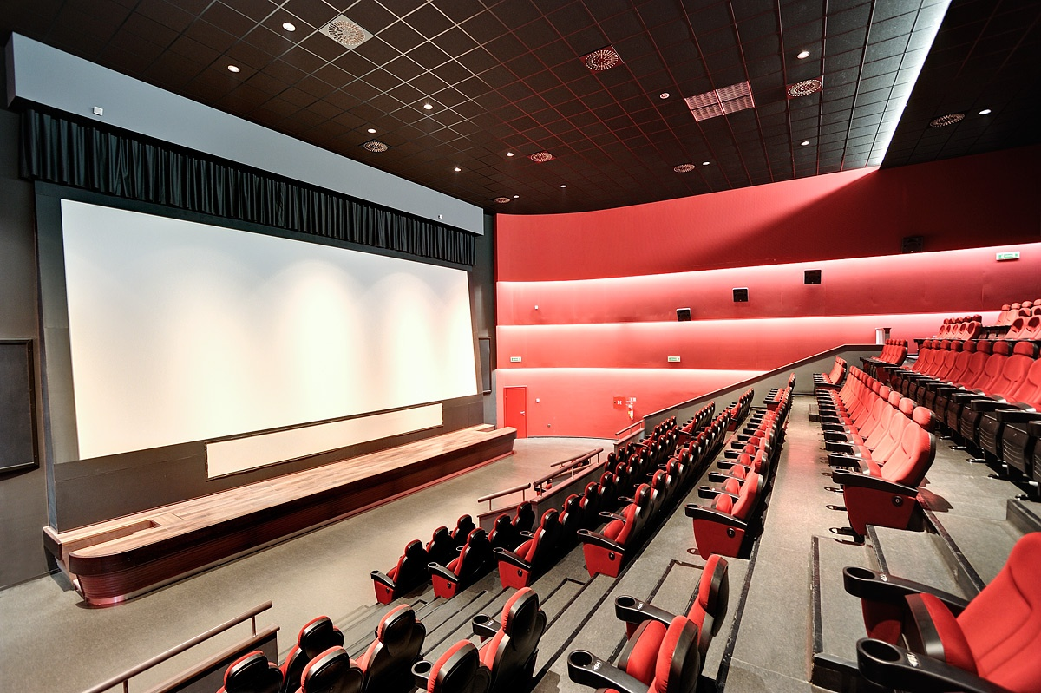
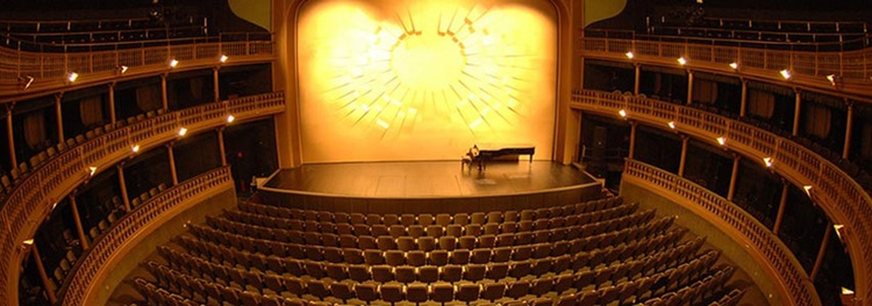
Pula - grad kulture
Obnova zgrade INK – 700.000 eura
Kino Valli - novi projektor, elementi pozornice i plakatna mjesta
Preuređenje Čitaonice Kluba umirovljenika Gradske knjižnice i čitaonice Pula.
Povećanje plaća djelatnika ustanova u kulturi
povećanje osnovice za izračun plaća za 10% u ustanovama u kulturi
Novi djelatnici u INK i PFF

Slide 18
Pula - grad kulture
Povećavaju se i sredstva namijenjena za realizaciju programa gradskih ustanova u kulturi
Iznos za programe i projekte po javnom pozivu za 2025. veći za 26% u odnosu na 2024. odnosno preko 300.000 eura
U 2025. godini nastavlja se s pružanjem trogodišnjih podrški programima i projektima udruga te s trogodišnjim potporama institucionalnom i organizacijskom razvoju,
Nastavlja se s aktivnošću iz Plana razvoja kulture Grada Pule – Pola Prilagodba galerijskih prostora osobama smanjene pokretljivosti i razvojem projekta Digitalna platforma za kulturna događanja.
U planu je također osiguravanje 20.000 eura za pripremne radnje za projekt Muzej Grada Pule – Pola.

Slide 19
Kultura 2021. – 2025.

Slide 20
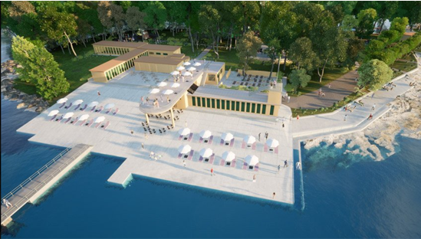
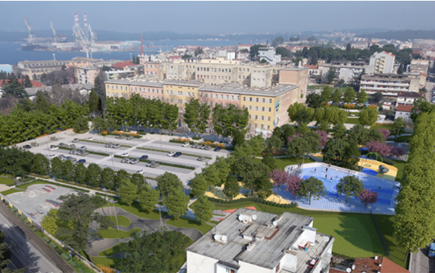
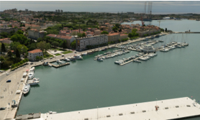
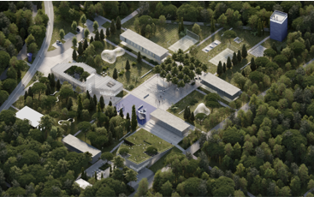
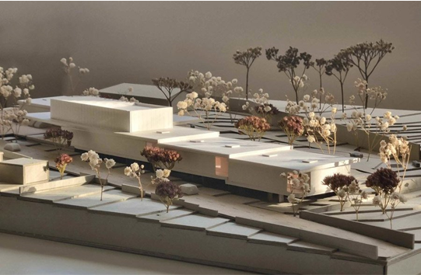
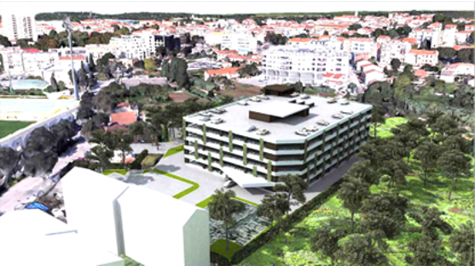
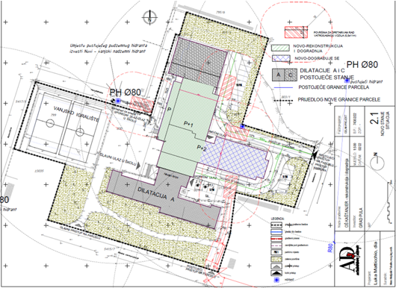
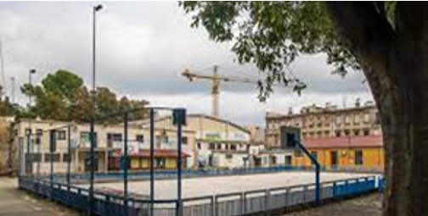
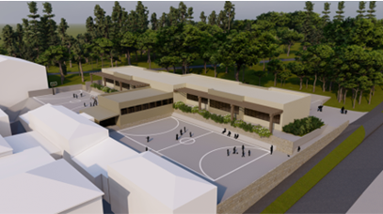
Urbanizam, investicije i razvojni projekti - 59.518.937,17 EUR

Slide 21
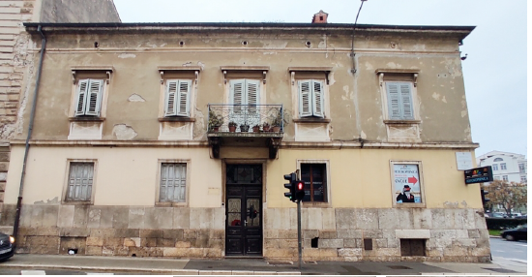
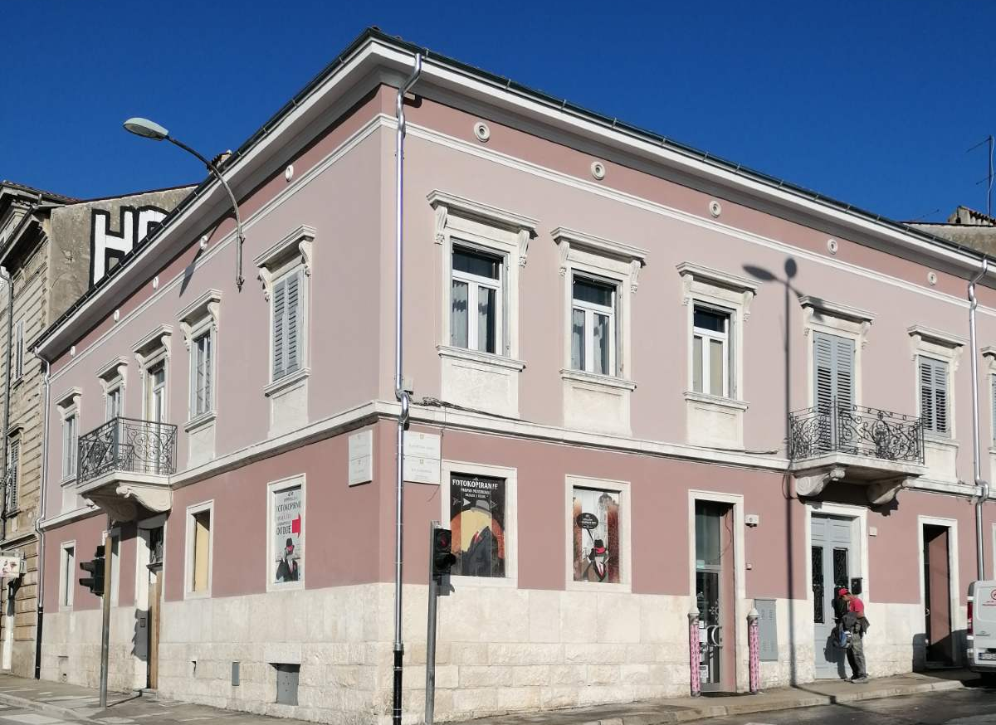
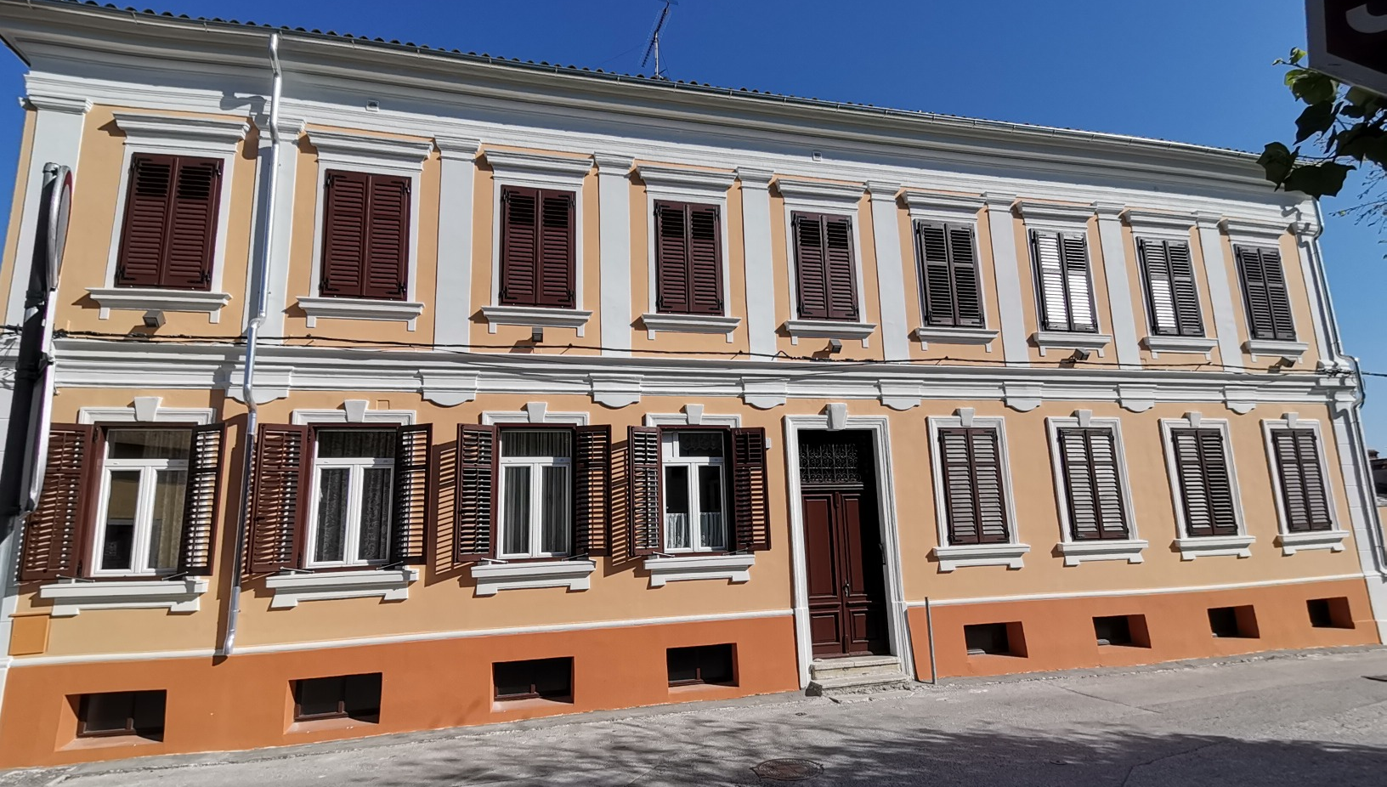
Pula – prostorno uređen grad u skladu s vizijom
PROSTORNO UREĐENJE Grada - kvalitetni prostorni planovi i druge strateške podloge pa se izvršenje Programa planiraju sredstva u iznosu od 408.557 Eura
Izrada e-planova
OČUVANJE I ZAŠTITA GRADITELJSKE BAŠTINE - DOLCEVITA -preko 1.000.000,00 Eura osigurano za nastavak do sada vrlo uspješno realiziranih obnova pročelja građevina kroz projekt (rast 21,5% u odnosu na 2024.g.)
STRATEŠKI RAZVOJ:
Plan urbane sigurnosti, Plan razvoja sporta, Plan razvoja socijalne podrške i zdravstvenih programa, Analiza tehničko-tehnološkog okvira Grada Pule, početak vrednovanja strateških dokumenata
PRIPREME I PROVEDBE PROJEKATA IZ EU FONDOVA I NACIONALNIH IZVORA, protežu se kroz kapitalne i tekuće projekte te omogućuju sufinanciranje važnih projekata za Grad ( pomoći iz inozemstva i nacionalnih izvora – u porastu)
PRIJE
POSLIJE

Slide 22
Kapitalni projekti iz ITU MEHANIZMA 2021 - 2027
KUPALIŠTE STOJA - 2 milijuna Eura bespovratnih sredstava
PULSKI INOVACIJSKI CENTAR – PIC VALLELUNGA – 5,1 milijuna Eura bespovratnih sredstava
DRUŠTVENI CENTAR ROJC – 8,5 milijuna Eura bespovratnih sredstava
Razvoj biciklističke infrastrukture – 3,6 milijuna Eura bespovratnih sredstava (nositelj Općina Medulin, 7% se odnosi na Grad Pulu)
Park & Ride sustav - 2,3 milijuna Eura bespovratnih sredstava

Slide 23
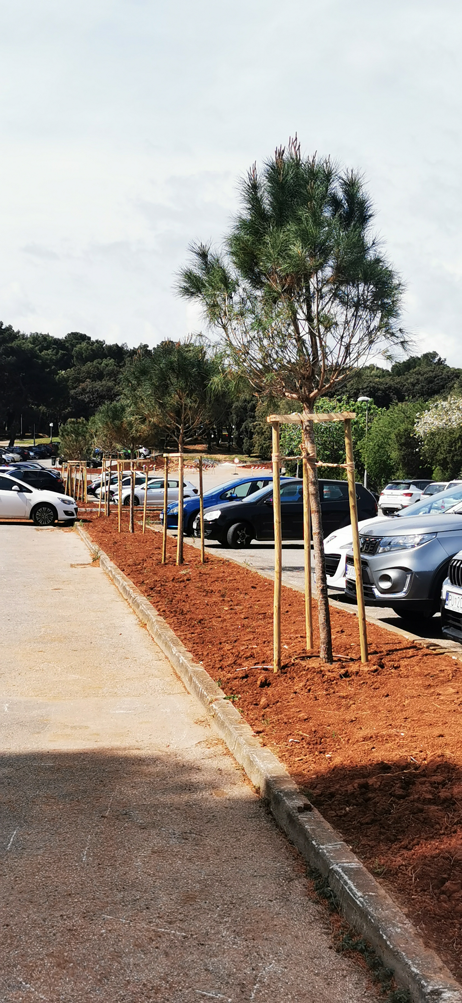
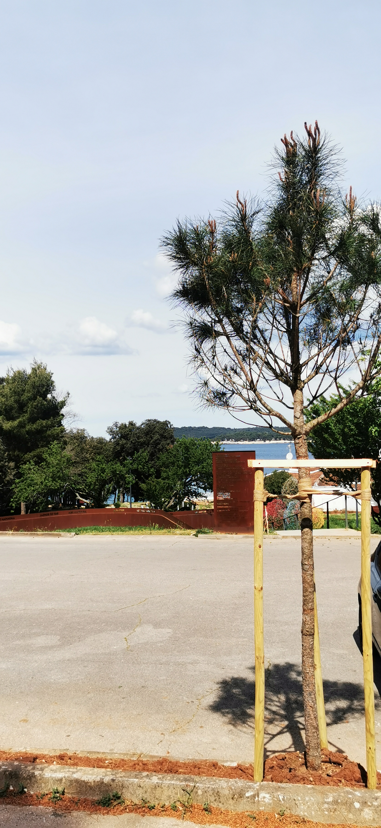
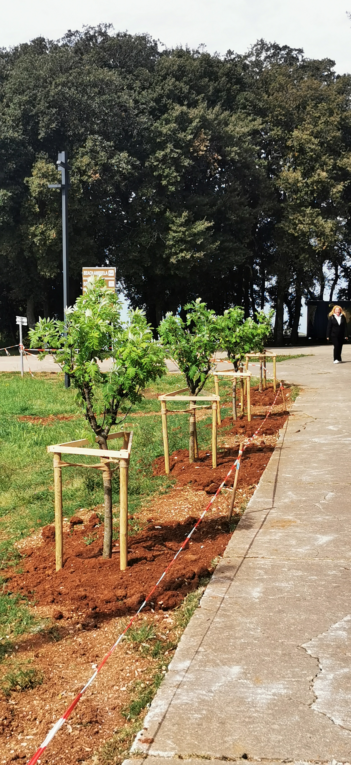
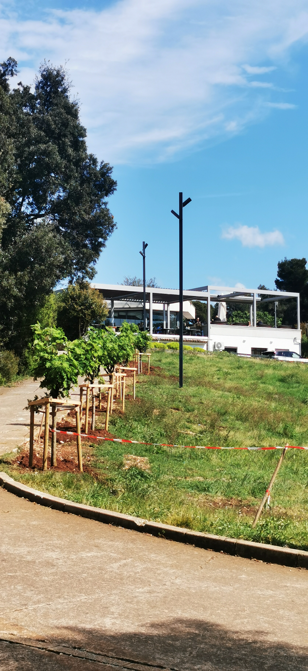
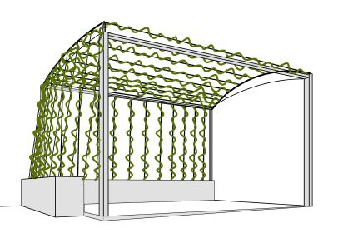
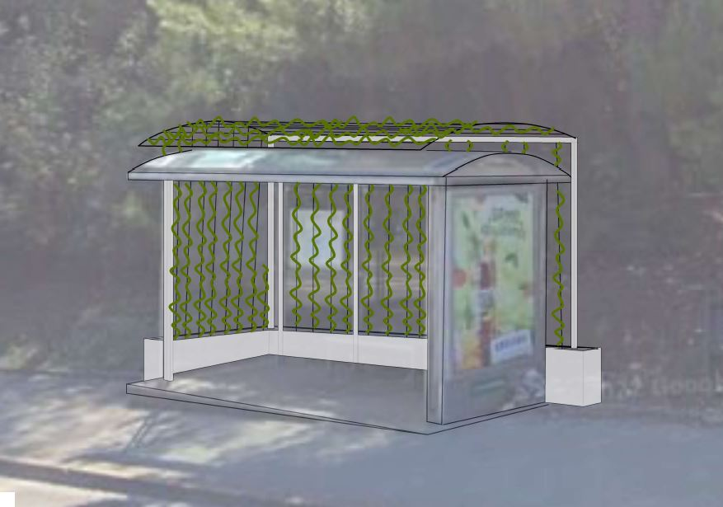
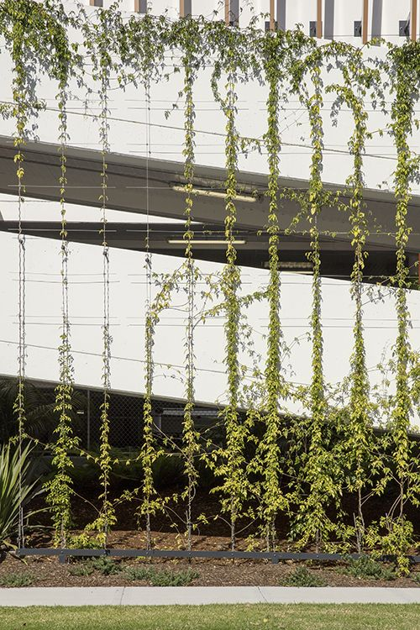
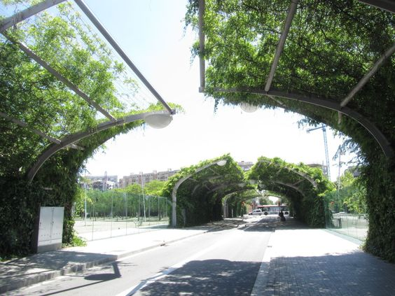
Pula – zeleni grad
Ulaganja u zaštitu okoliša u iznosu od 6.414.000 eura (94% više nego 2024.g.)
Moderno novo RECIKLAŽNO DVORIŠTE
Urbana šuma Monvidal
Ozelenjivanje postojećih nadstrešnica
Povećanje naknada za provedbu mjera kojima se utječe na smanjenje potrošnje energije iz neobnovljivih izvora, poticanje korištenja solarne energije kao obnovljivog izvora te na smanjenje emisije stakleničkih plinova (67% povećanje od 2024.; iznos za 2025.: 55.000€ )
Edukacije u smjeru zaštite života i zdravlja ljudi, unapređenju stanja u okolišu, zaštita bioraznolikosti, prilagodba i ublažavanje negativnih posljedica klimatskih promjena.

Slide 24
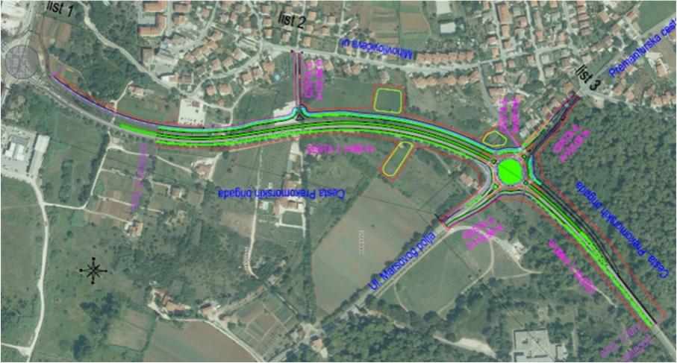
Program gradnje
Najveći dio sredstava proračuna Odjela UIR, oko 34 %, namijenjen je realizaciji kapitalnih projekata iz Programa IZGRADNJA.
Kapitalni projekti u izgradnji cesta:
Cesta Prekomorskih brigada - nastavak četverotračne prometnice prema Verudeli (izgradnja cca. 1.500 m),
Paduljski put - rekonstrukcija prometnice s komunalnom infrastrukturom (cca. 800 m),
rekonstrukcija Kandlerove ulice,
rekonstrukcija Fažanske ceste,
rekonstrukcija 43. Istarske divizije,
nastavak rekonstrukcije Valturske ulice,
radovi na spojnoj prometnici na Paganoru Brist-Valdenaga.
Sufinanciranje preko 1.6 milijuna eura kroz 2 godine za izgradnju lukobrana – u 2025. godini 807.802,75 eura

Slide 25
Pula – grad uređenih javnih prostora
Ulaganja u rekonstrukciju i izgradnju građevina namijenjenih odgoju i obrazovanju, sportsko-rekreacijskih infrastruktura i javnih prostora
Ulaganja u iznosu 30 mil eura za 2025. (49% više nego 2024. – velik dio ulaganja su privučena sredstva iz nacionalnih ili EU izvora)
KAPITALNI PROJEKTI: | ULAGANJE 2025. (u eurima)
Marsovo polje – dokumentacija i radovi | 1.500.000,00
Kupalište Stoja - izvođenje radova | 4.000.000,00
Dogradnja i rekonstrukcija OŠ Kaštanjer | 720.000,00
Izgradnja dječjeg vrtića Valmade – izvođenje radova | 2.100.000,00
Izgradnja dječjeg vrtića Sisplac – izvođenje radova | 2.500.000,00
Dogradnja i rekonstrukcija OŠ Šijana – nastavak radova | 2.550.000,00
Rekonstrukcija i dogradnja Škole za odgoj i obrazovanje - projektiranje projektno-tehničke dokumentacije | 500.000,00
Pattinaggio - projektiranje projektno-tehničke dokumentacije | 250.000,00
Kupalište Mornar - projektiranje projektno-tehničke dokumentacije | 360.000,00
4 školske dvorane: Tone Peruška, Šijana, Veruda i Vidikovac projektiranje projektno-tehničke dokumentacije i početak radova | 2,460.000,00
Rekonstrukcija Giardini - projektiranje projektno-tehničke dokumentacije i početak radova | 900.000,00
Vallelunga - projektiranje projektno-tehničke dokumentacije | 300.000,00
Pragrande - projektiranje projektno-tehničke dokumentacije | 500.000,00

Slide 26
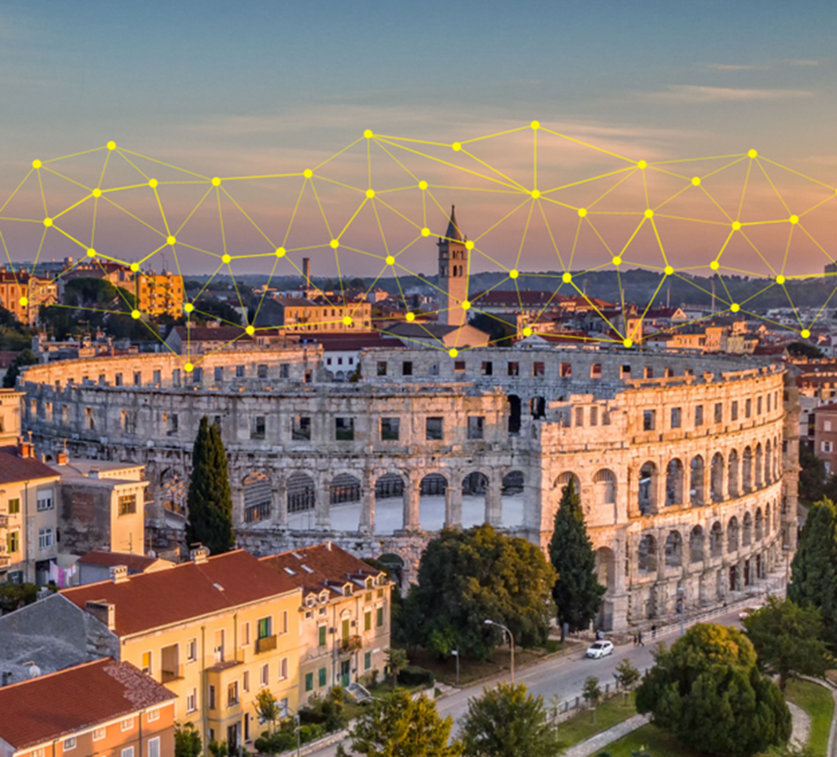
Pula – funkcionalan i pametan grad
Rashodi za izvršenje Programa Održavanje komunalne infrastrukture 12.426.552,00 EUR (27% rast u odnosu na 2024.g.)
Rashodi za izvršenje Programa SMART CITY planirani su u iznosu od 672.448,64 EUR
Provedba planiranih projekata iz Plana razvoja pametnog Grada Pula-Pola za razdoblje 2023.-2028. (Smart city)
2 projekta iz nacionalnih i EU izvora: SMART PULA & URBANMINDS

Slide 27
Plaće u trgovačkim društvima i djelatnika Grada
Minimalno povećanje plaća u trgovačkim društvima planirano u 2025:
PULA HERCULANEA d.o.o. 10%
PULAPROMET d.o.o. 16%
PULA PARKING d.o.o. 16%
VODOVOD PULA d.o.o. 10%
MONTE GIRO d.o.o. 11%
PULA USLUGE I UPRAVLJANJE d.o.o. 10%

Slide 28
Povećanje plaća u gradskoj upravi
RAZDOBLJE | OSNOVICA ZA OBRAČUN PLAĆE | % POVEĆANJA U ODNOSU NA PRETHODNU OSNOVICU | % POVEĆANJA OSNOVICE KUMULATIVNO
1.7.2022. - 31.10.2022. | 643,69 | 3,00 | 3,00
1.11.2022. - 31.12.2022. | 663,00 | 3,00 | 6,09
1.1.2023. - 30.06.2023. | 689,52 | 4,00 | 10,33
1.7.2023. - 31.12.2023 | 730,89 | 6,00 | 16,95
1.1.2024. - 31.08.2024 | 774,74 | 6,00 | 23,97
1.9.2024. - 31.12.2024. | 797,98 | 3,00 | 27,69
1.1.2025. - PRIJEDLOG | 880,00 | 10,28 | 40,81

Slide 29
Povećanja u odnosu na 2024. godinu
Upravni odjel za upravljanje imovinom i imovinsko pravne poslove
Kupnja stanova – povećanje u 2025. s 150.000 eura na 300.000 eura
Održavanje objekata gradske uprave povećano je sa 30.000 eura na 150.000 eura
Održavanje objekata mjesnih odbora povećan je iznos sa 3.804 eura na 50.000 eura
Održavanje stanova i poslovnih prostora - povećan iznos preko 300.000 eura

Slide 30
Upravni odjel za lokalnu i mjesnu samoupravu
Povećanje sredstava za poslove redovne djelatnosti vijeća nacionalnih manjina sa 5.043,00 na 6.000 eur godišnje odnosno (povećanje od cca 20%)
Razvoj civilnog društva – povećanje institucionalne podrške za nacionalne manjine sa 39.816,84 na 65.000,00 eur godišnje (povećanje od cca 17%)
Zaklada za poticanje partnerstva i razvoja civilnog društva - financiranje kao oblik suradnje Zaklade Istra i Grada Pule-Pola - 5.000,00 eura.
Plan urbane sigurnosti
Regionalni centar za zaštitu i spašavanje - 315.000 eura za troškove izrade projektno-tehničke dokumentacije

Slide 31
Upravni odjel za financije, gospodarstvo i provedbu ITU mehanizma
Program poljoprivrede i ruralnog razvoja - 23.810 EUR za sufinanciranje mjera za unaprjeđenje poljoprivrede i ruralnog razvoja
Edukacija poduzetnika - 25.000 EUR, za organizaciju raznih edukacija od interesa i za potrebe poduzetnika s područja grada da usvajanjem novih znanja i vještina unaprijede svoje poslovanje i postanu konkurentniji.
Subvencioniranje kamata na odobrene kredite - 45.000 EUR za sufinanciranjem kamata poduzetnicima koji su realizirali kredite kroz programe za kreditiranje poduzetništva ali i za buduću kreditnu liniju u 2025. godini.
Potpore razvoju gospodarstva - 200.000 EUR, za bespovratne potpore obrtnicima, mikro i malim poduzetnicima za početak poslovanja te za unaprjeđenje poslovanja kroz ulaganja u digitalizaciju poslovanja te strojeve i opremu za postizanje konkurentnosti.
Ukupno: 333.810 EUR.

Slide 32
Hvala na pažnji!

